Slide 1
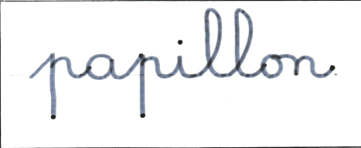
ECRIRE LE MOT
en lettres cursives

Slide 2
CONSEILS DE LA MAITRESSE
Activité n°1
Activité n°2
Activité n°3
1

Slide 3
CONSEILS POUR TRACER LA LETTRE L
Activité n°4
Activité n°5
Activité n°6
2

